Slide 1
ANALSI FORZE FLEHAP
Candidato Marrè Brunenghi Luca
Relatore Prof. C. Boragno Prof. A. Bottaro
Anno Accademico 2013/2014
22 dicembre 2014

Slide 2
Energy harvesting
Insieme di processi sfruttati da dispositivi elettronici, in grado di catturare energia da fonti esterne, e di convertirla in energia elettrica. Tale energia in altro modo verrebbe dissipata nell’ambiente

Slide 3
Fonti possibili per energy harvesting
Onde radio
Radiazione luminosa
Energia termica ovvero si sfrutta la differenza di temperatura tra due corpi
Vibrazioni
Energia meccanica del corpo umano (es torce a manovella o trasduttori piezoelettrici sotto il tacco delle scarpe)

Slide 4
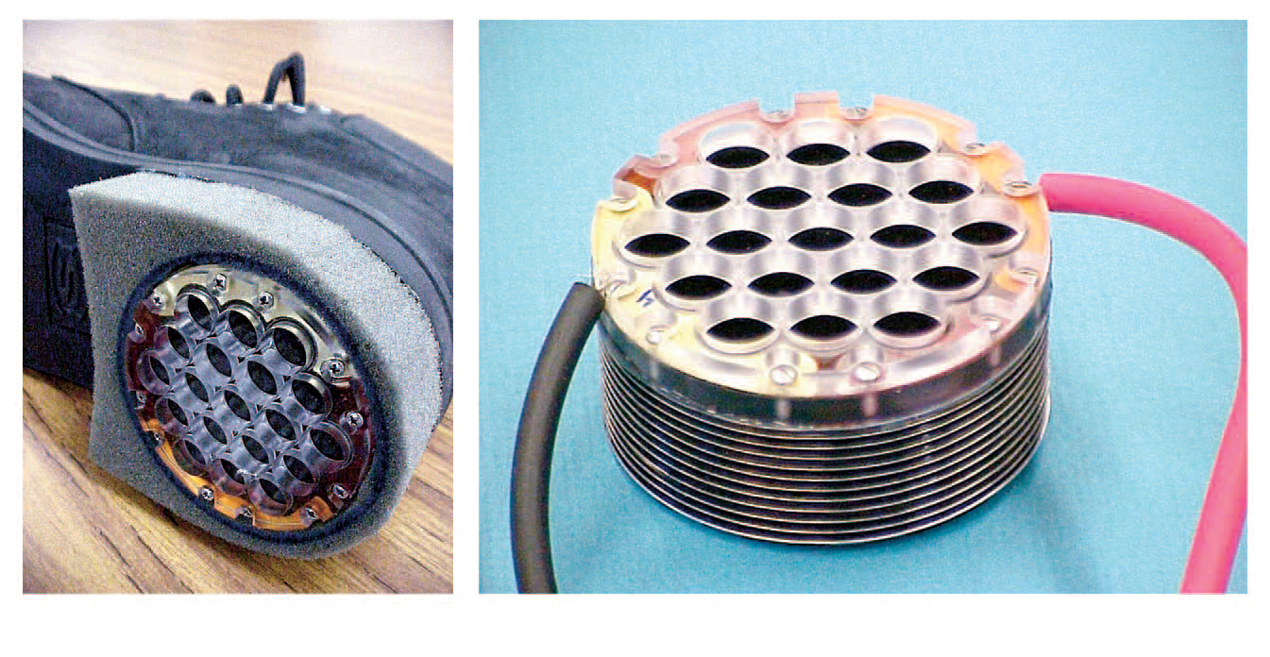
Esempio di trasduttore piezoelettrico sotto la suola di una scarpa

Slide 5
Tale dispositivo è in grado di produrre energia nell’ordine dei mW contro i μW degli esempi precedenti
In questa tesi si è studiato il caso di dispositivi in grado di ricavare energia elettrica attraverso movimenti controllati di un corpo soggetto alla forza di un fluido in movimento.

Slide 6
WINS
Wireless Integrated Network Sensors
Reti costituite da migliaia di sensori distribuiti in grado di
Monitorare l’ambiente raccogliendone dati come temperatura umidità ecc.
Comunicare tra loro
Inviare i dati ad un calcolatore per analisi più approfondite

Slide 7
WINS
Sono un applicazione possibile per il dispositivo perchè
Richiedono quantità di energia compatibile con quella prodotta
Devono essere indipendenti energeticamente

Slide 8
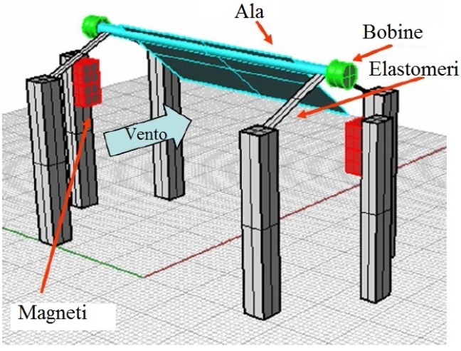
DISPOSITIVO

Slide 9
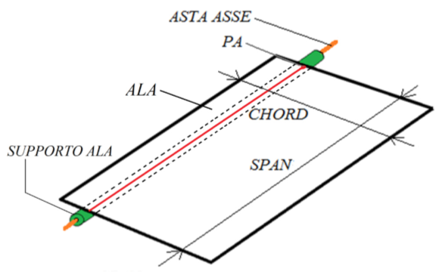
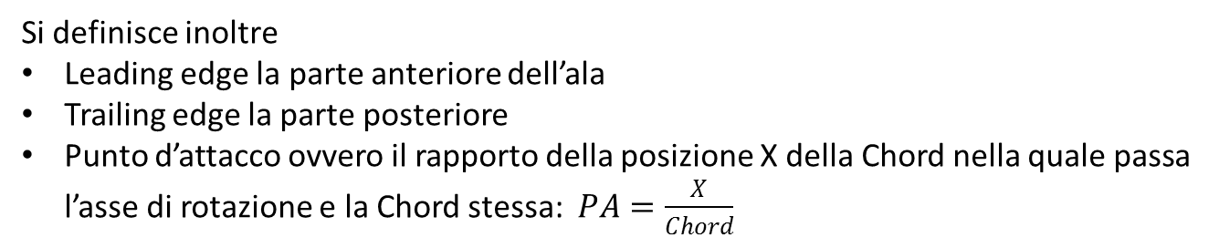
ALA
Si definisce inoltre
Leading edge la parte anteriore dell’ala
Trailing edge la parte posteriore
Punto d’attacco ovvero il rapporto della posizione X della Chord nella quale passa l’asse di rotazione e la Chord stessa: $PA=\frac{X}{Chord}$

Slide 10
Flutter
flutter è un’instabilità dinamica di un corpo elastico immerso in un fluido in movimento, causato dalla combinazione tra la deflessione del corpo e la forza esercitata dal fluido

Slide 11
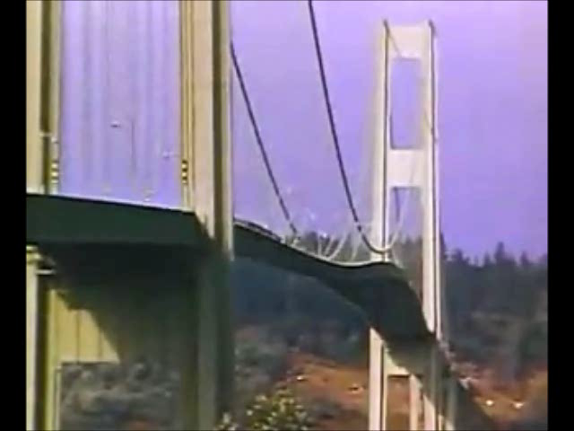
PONTE TAKOMA 1940

Slide 12
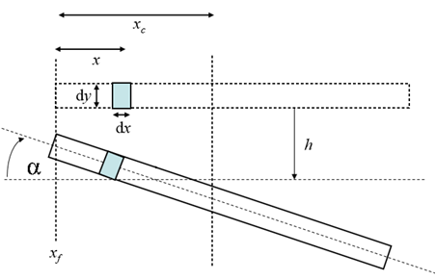

EQUAZIONI DEL MOTO
$$E_{tot}=E_{k}+E_{v}$$
$E_{k}=\frac{1}{2} m{\dot{h}}^{2}+ S\dot{h}\dot{α}+\frac{1}{2}I_{α}{\dot{α}}^{2}$
$E_{v}=\frac{1}{2}K_{h}h^{2}$

Slide 13
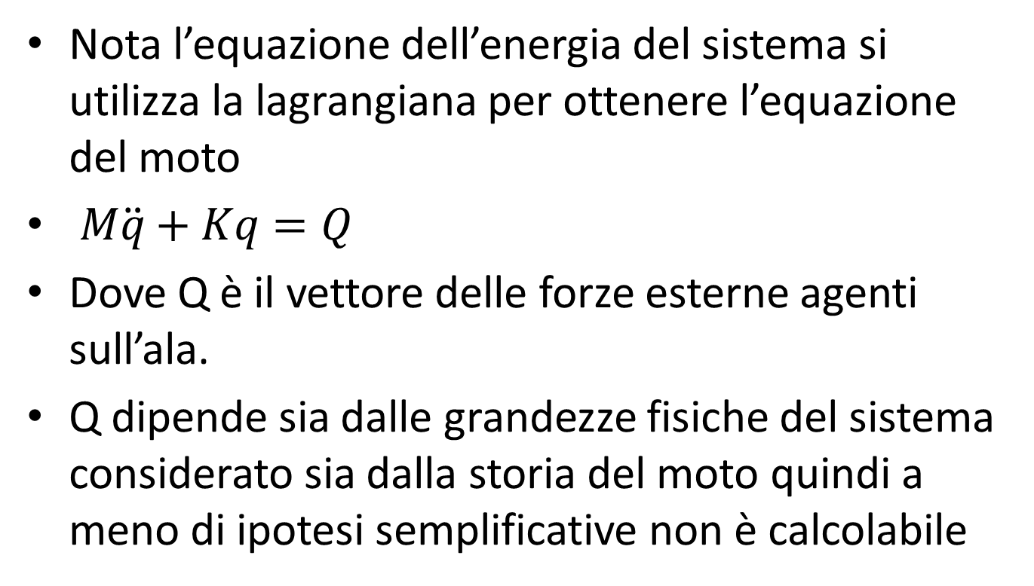
EQUAZIONE DEL MOTO
Nota l’equazione dell’energia del sistema si utilizza la lagrangiana per ottenere l’equazione del moto
$M\ddot{q}+Kq=Q$
Dove Q è il vettore delle forze esterne agenti sull’ala.
Q dipende sia dalle grandezze fisiche del sistema considerato sia dalla storia del moto quindi a meno di ipotesi semplificative non è calcolabile

Slide 14
EQUAZIONE DEL MOTO
Per avere una descrizione semplificata del moto occorre far riferimento alla teoria dell’airfoil e trascurare l’effetto dei vortici causati dall’ala
Per descrivere il comportamento reale del dispositivo sono necessarie prove sperimentali.

Slide 15
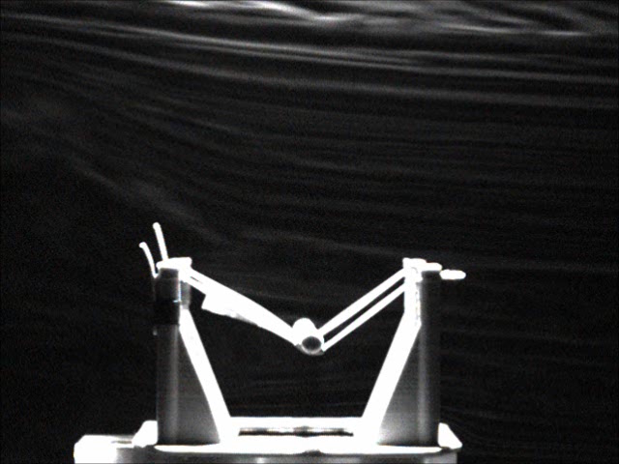
PROVE SPERIMENTALI
MOTO

Slide 16
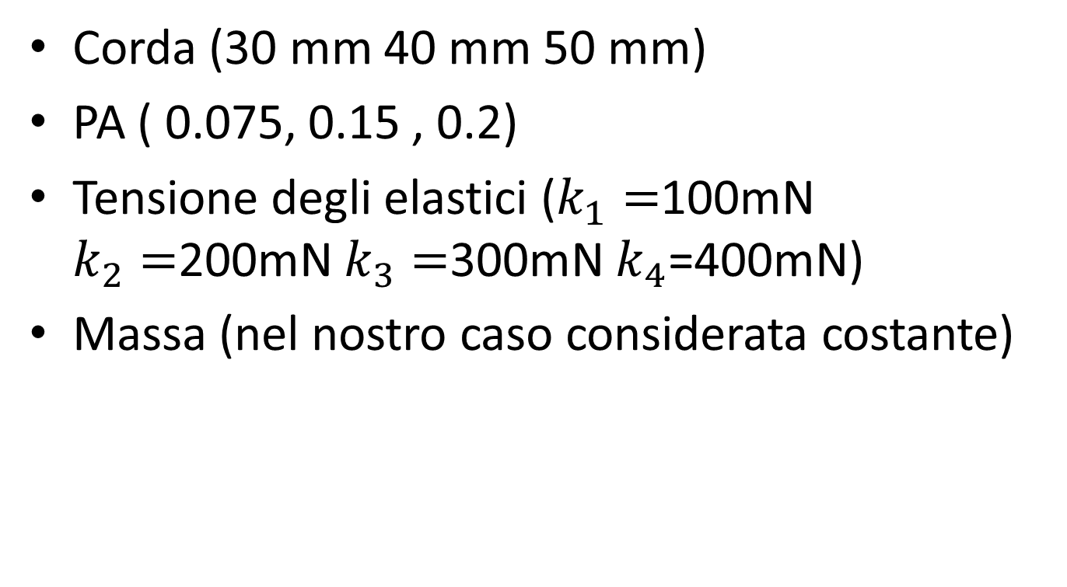
PROVE SPERIMENTALI PARAMETRI D’INFLUENZA
Corda (30 mm 40 mm 50 mm)
PA ( 0.075, 0.15 , 0.2)
Tensione degli elastici ($k_{1}=$100mN $k_{2}=$200mN $k_{3}=$300mN $k_{4}$=400mN)
Massa (nel nostro caso considerata costante)

Slide 17
PROVE SPERIMENTALI PARAMETRI D’INFLUENZA
Ala | PA | Chord (mm)
W1 | 0.075 | 30
W2 | 0.15 | 30
W3 | 0.2 | 30
W4 | 0.075 | 40
W5 | 0.15 | 40
W6 | 0.20 | 40
W7 | 0.075 | 50
W8 | 0.15 | 50
W9 | 0.2 | 50

Slide 18
ANALISI SPERIMENTALE MISURA FORZA DI DRAG

Slide 19
ANALISI SPERIMENTALE MISURA FORZA DI DRAG

Slide 20
ANALISI SPERIMENTALE MISURA FORZA DI DRAG

Slide 21
ANALISI SPERIMENTALE MISURA FORZA DI DRAG
Si può constatare che le ali w4, w5 e w6 siano in generale le più performanti, pertanto saranno studiate per analizzare l’andamento della forza di drag in funzione della tensione degli elastici

Slide 22
ANALISI SPERIMENTALE MISURA FORZA DI DRAG
Ala w6

Slide 23
ANALISI SPERIMENTALE MISURA FORZA DI DRAG
Dalle prove effettuate, si è dedotto che l’errore sistematico del sistema è di almeno 15mN; poiché le curve realizzate, aventi come parametro le tensioni degli elastici, differiscono l’una dall’altra di un valore inferiore all’errore, non è possibile determinare l’influenza che la tensione degli elastici ha sulla forza di drag.

Slide 24
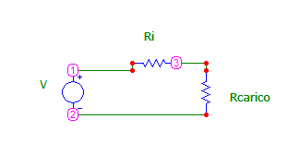

ANALISI DI POTENZA
R_{i}$≅$ 100Ω

Slide 25
ANALSI DI POTENZA

Slide 26

ANALISI DI POTENZA
$I = \frac{V}{R+R_{i}}$
V₂₃$=RI= \frac{R}{R+R_{i}} V$
$P\left(R\right)=\text{V}\text{23}I=\frac{RV^{2}}{{(R_{i}+R)}^{2}}$
P_{max}$=\frac{V^{2}}{4R} se R=R_{i}$

Slide 27
ANALISI DELLA FREQUENZA DI OSCILLAZIONE

Slide 28
CONCLUSIONI
la massima differenza tra la forza di drag del dispositivo e quella dell’ala fissa si riscontra utilizzando l’ala w5 alla velocità del vento v=7.14 m/s e si rimanda ad analisi con strumentazione più accurata la scelta ottimale della tensione degli elastici.

Slide 29
CONCLUSIONI
3,52 4,16 4,8 6,28
Una possibile spiegazione del fatto che la forza di drag esercitata dal dispositivo sia maggiore di quella dell’ala fissa è il fatto che nel moto l’ala spanni più area di quella dell’ala fissa stessa

Slide 30
CONCLUSIONI
Potenza massima estraibile 11,3 mW
se R=200Ω e v=6,12 m/s
Tali valori incoraggiano a proseguire nello studio di un dispositivo per WINS di questo tipo, in quanto con simili dispositivi è possibile provvedere al loro fabbisogno energetico

